Slide 1
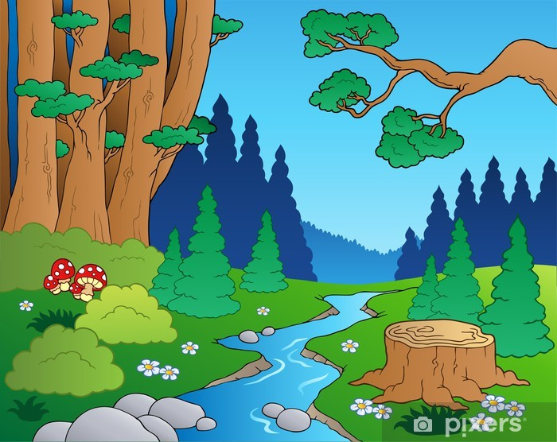
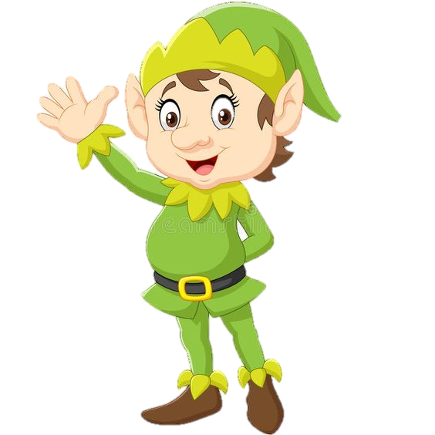

Bună copii! Eu sunt Spiridușul Poveștilor. Vă invit să ne jucăm împreună, să recunoaștem personajele și poveștile din care fac parte.

Slide 2
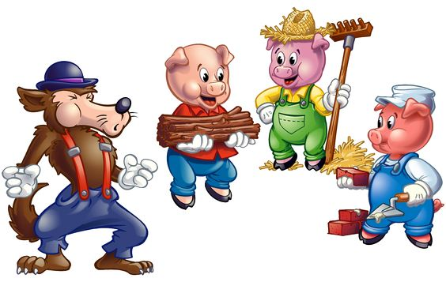

Slide 3
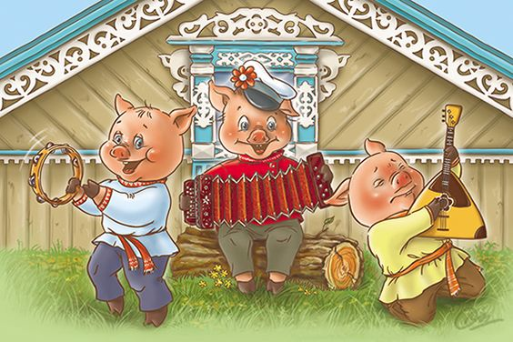

Slide 4
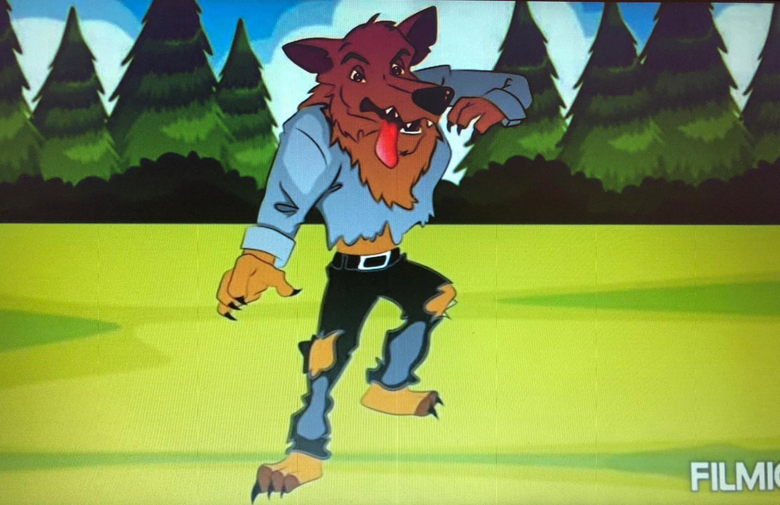

Slide 5
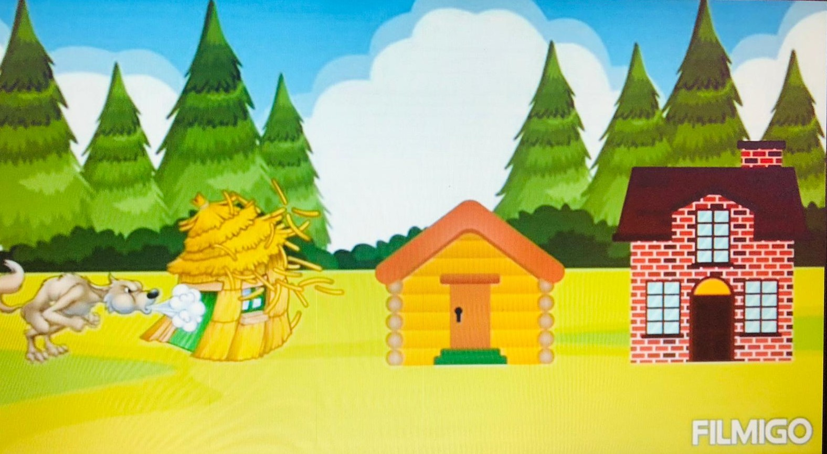

Slide 6
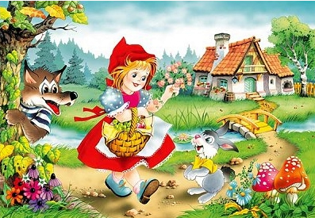

Slide 7
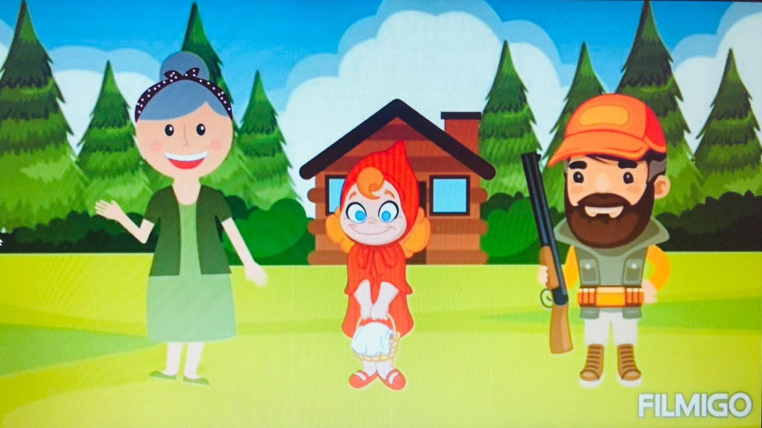

Slide 8
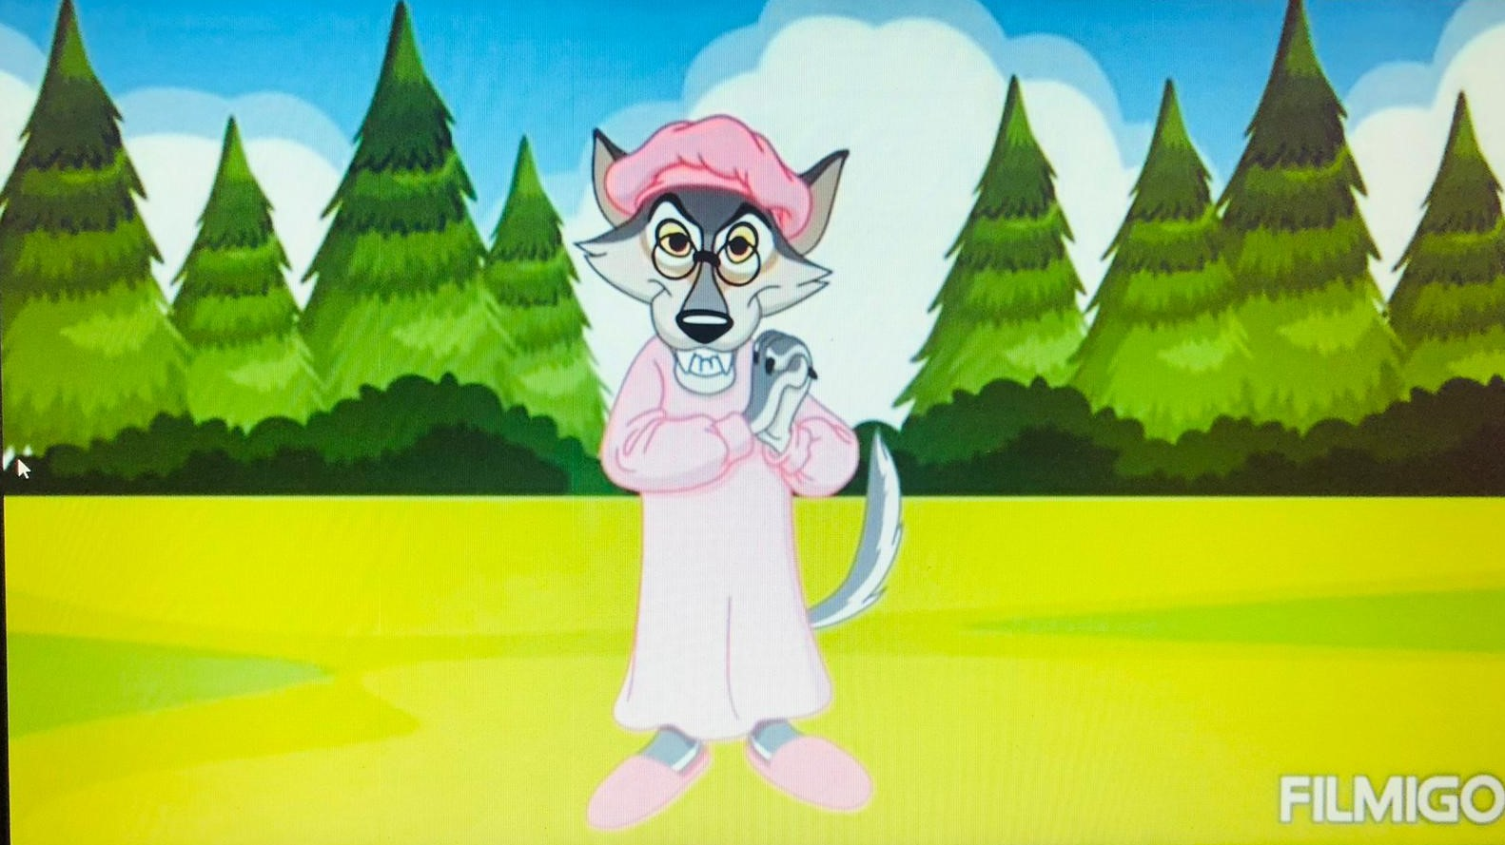

Slide 9
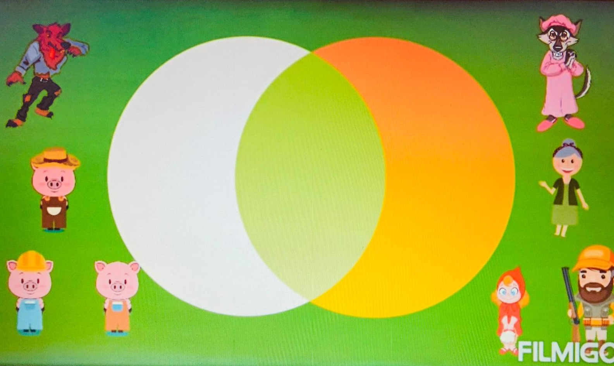

Slide 10
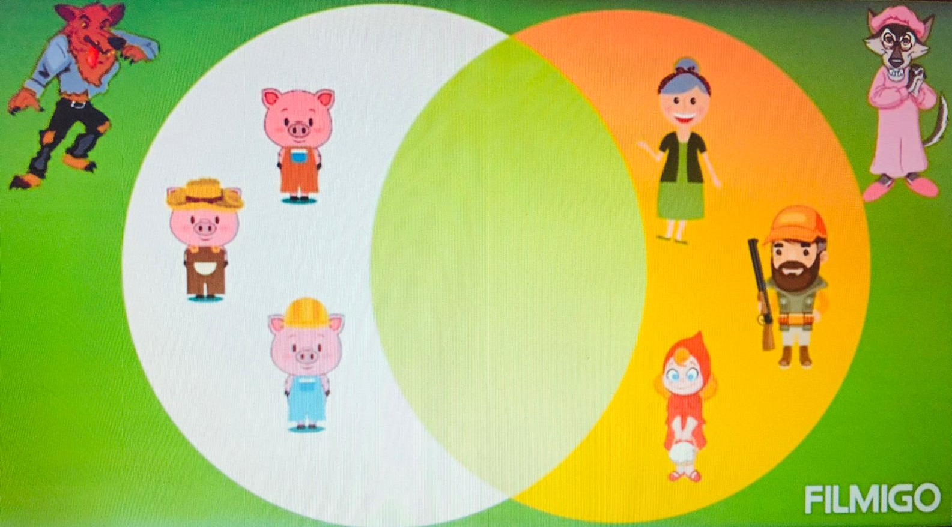

Slide 11
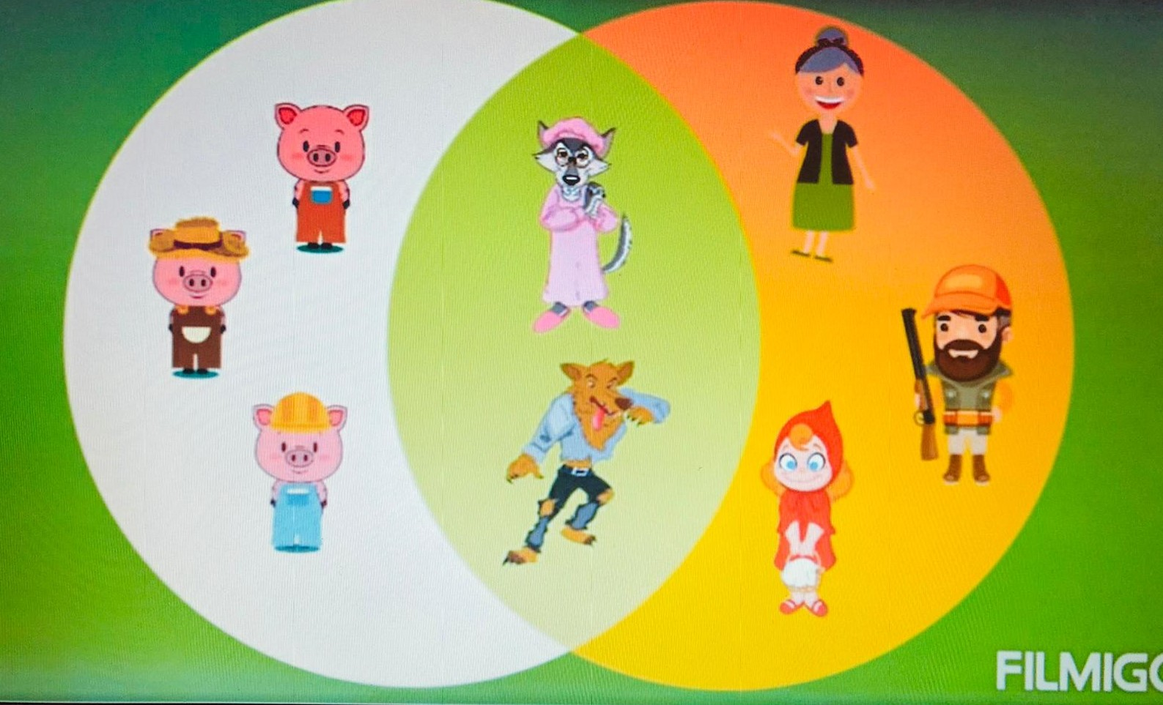

Slide 12
Felicitări! Ați recunoscut cele două povești și personajele acestora.Acum v-am pregătit câteva ghicitori despre personaje din alte povești cunoscute de voi.

Slide 13
El e cel ce-a ascultat
Și-n cuptor s-a furișat
Iar când mama a venit
Iute-n brațe i-a sărit
Ghici ,ghici cine este?

Slide 14
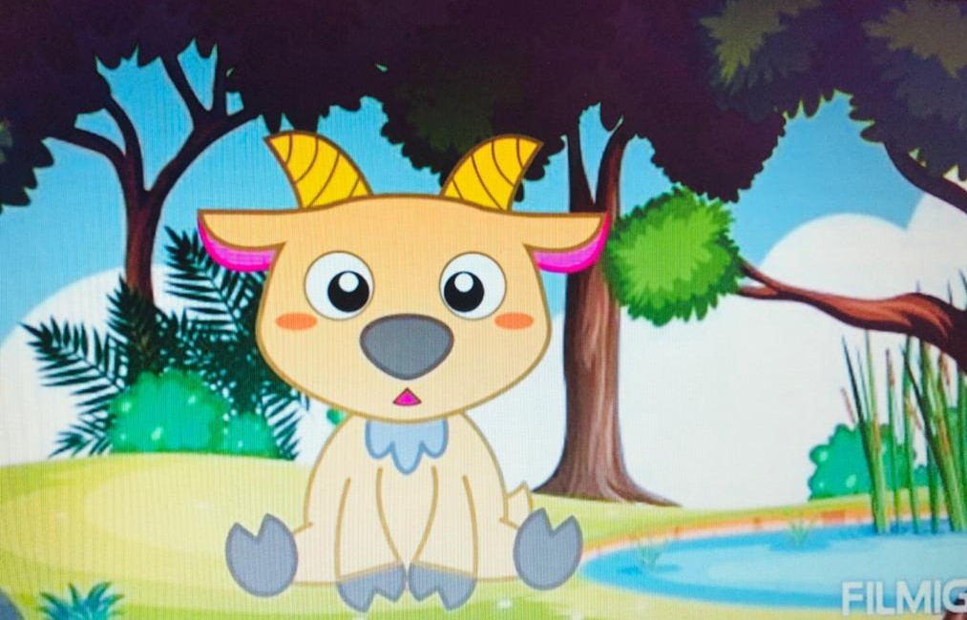

Slide 15
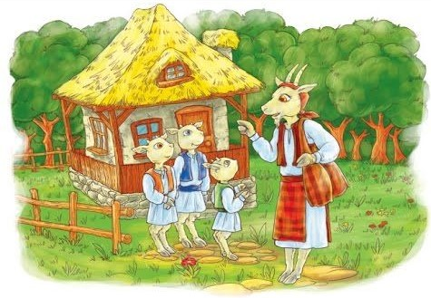

Slide 16
A avut o coadă lungă,
Lungă, mare și stufoasă
Și o mai avea și astăzi
Dacă nu se lăcomea
Să prindă pește mult din baltă
Precum vulpea l-a-nvățat
Ghici , ghici cine este?

Slide 17
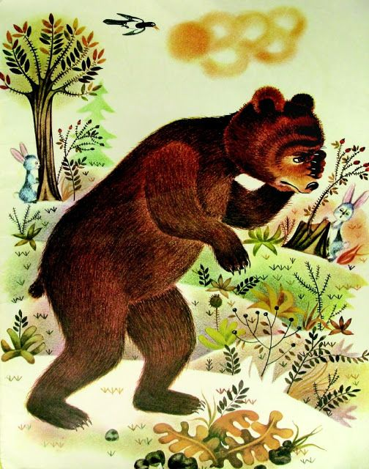

Slide 18
Felicitări ,copii!!
Sunteți minunați! V-ați descurcat foarte bine!

